Slide 1
Chào mừng thầy cô và các bạn

Slide 2
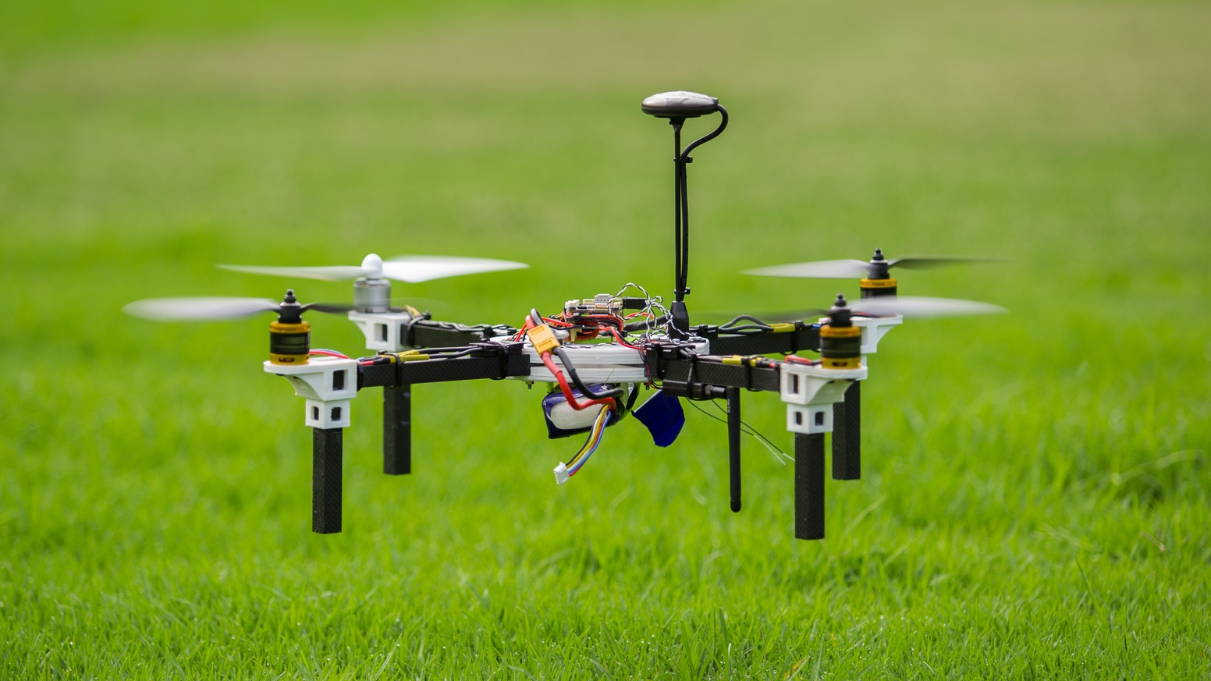
Thiết kế máy bay không người lái
Đặt vấn đề
Nguyên lý hoạt động
Kết quả đề tài và đề xuất

Slide 3
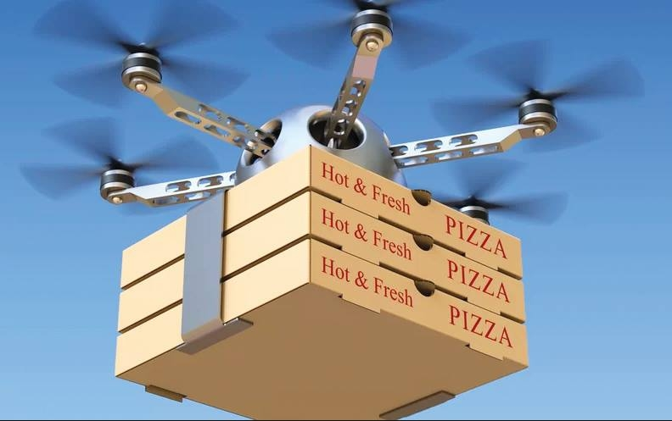
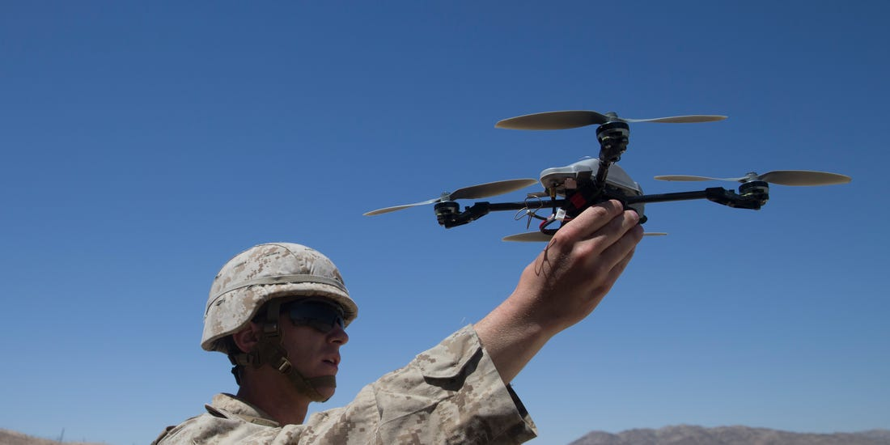
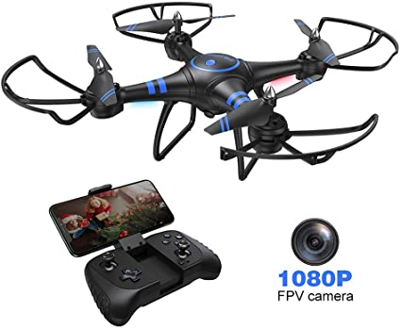
Đặt vấn đề
Ngày càng thiết thực trong cuộc sống
Thiết bị bay trinh thám trong quân sự
Đồ chơi công nghệ

Slide 4
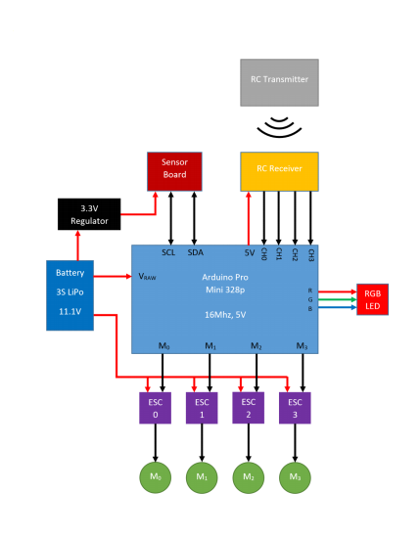
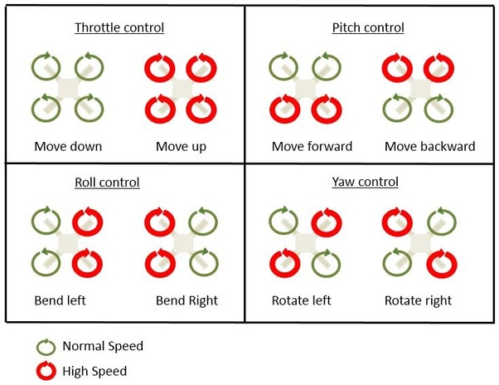
Nguyên Lý HOẠT ĐỘNG

Slide 5
Kết quả và đề xuất

